Slide 1
Socialförvaltningen informerar

Slide 2
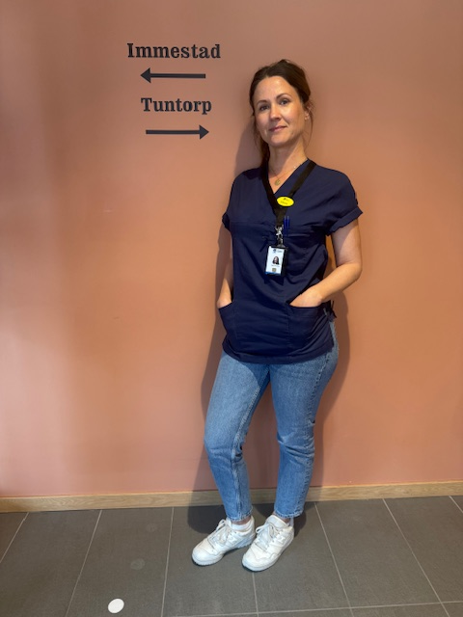
Samordnande undersköterska
En samordnande undersköterska på varje boende
Helené på Fiskebäck
Helena på Skärgårdshemmet
Ellena på Stångenäshemmet

Slide 3
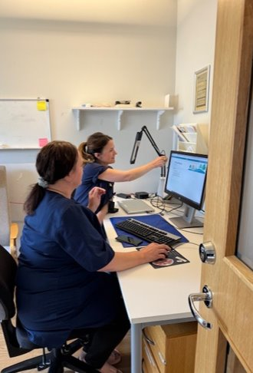
Stödja och stärka omvårdnadspersonalen genom pedagogisk handledning
Stödja och handleda omvårdnadspersonalen i arbetet med genomförandeplaner och löpande dokumentation
Säkerställa att omvårdnadspersonalen förstår och kan utföra sina arbetsuppgifter på bästa sätt genom ett tydligt pedagogiskt förhållningssätt
Stödja och handleda omvårdnadspersonal i arbetet med sociala aktiviteter
Arbetsuppgifter

Slide 4
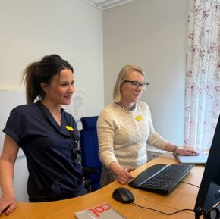
Samarbete med enhetschef/legitimerad personal och anhöriga
Nära samarbete med enhetschefer, legitimerad personal och anhöriga.
Fungera som enhetschefens förlängda arm i det
verksamhetsnära arbetet
Kontakt med legitimerad personal och anhöriga
Samordna och planera vid inflyttning av hyresgäster och
utse kontaktpersoner

Slide 5
Kort information-
Kommundelsvisa dialoger om äldreomsorgen i framtiden

Slide 6
Informationsmöte
Lysekil Folkets hus, 13 November 2024
Informationsmötets syfte
Informera om äldreomsorgen idag och i framtiden
Detta möte syftade till att informera om dagens situation, utbudet av insatser samt hur framtiden ser ut i form av befolkningsutveckling, demografisk utveckling och kommunens ekonomi. En grund inför kommande dialogmöten.
Informationsmötets innehåll
Tidigare utredningsarbeten
Äldreomsorgens organisation
Insatser som erbjuds idag
Demografisk utveckling i Sverige och i Lysekils kommun
Ekonomiska läget idag och i framtiden
Frågor

Slide 7
Kommundelsvisa dialoger
Sammanfattning av dialogerna
Boendeformer och kombinationsboenden
Särskilda boenden, trygghetsboenden, seniorboenden, korttidsboenden samt en kombination av dessa
Aktiviteter och gemenskap
Utökning av aktiviteter, sociala träffpunkter, tillgång till gemensamhetsutrymmen såsom restaurang, hobbyrum och pub. Samverkan med barn och unga, andra organisationer och civilsamhället
Personal
Vikten av språkkrav, förbättrade arbetsförhållanden, säkerställande av bemanning och kompetens samt kontinuitet bland personalen
Tillgänglighet och infrastruktur
Boenden i nära anslutning till affärer och apotek. Förbättrad kollektivtrafik, tillgång till bilpooler med mera.
Skaftö
Skaftö Folkets hus, 25 februari 2025
och 3 mars 205
Brastad, Bro och Lyse
Brastad Folkets hus, 24 februari 2025
Lysekil
Lysekil Folkets hus, 26 februari 2025

Slide 8
Återkoppling av de kommundelsvisa dialogerna
Lysekil
Lysekil Folkets hus, 12 maj 2025
Brastad, Bro och Lyse
Brastad Folkets hus, 22 maj 2025
Skaftö
Skaftö Folkets hus, 28 maj 2025
Återkopplingens innehåll
Sammanfattning av vad som framkommit i de kommundelsvisa dialogerna
Presenterar socialnämndens slutsatser utifrån de kommundelsvisa dialogerna
Går igenom den politiska beslutsprocessen
Informerar om tre ledamotsinitiativ som har inkommit till kommunstyrelsen den 23 april 2025 och hur dessa hanteras vidare och av vem
Frågor

